Slide 1

TRƯỜNG TRUNG HỌC CƠ SỞ THẮNG LỢI
TỔ KHOA HỌC XÃ HỘI
CHÀO MỪNG CÁC EM ĐẾN VỚI TIẾT HỌC NGÀY HÔM NAY

Slide 2

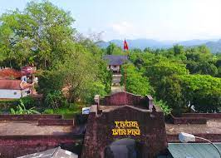

HOẠT ĐỘNG KHỞI ĐỘNG
Em hãy cho biết di tích Thành Bản Phủ - thành phố Điện Biên gắn liền với vị thủ lĩnh nào trong cuộc khởi nghĩa nông dân thế kỉ XVIII

Slide 3
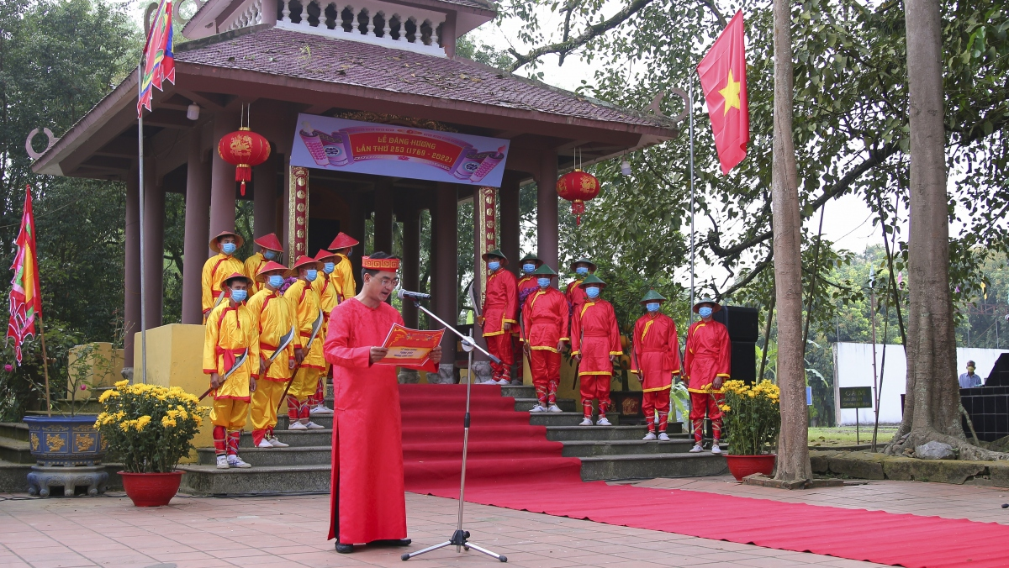
Hoàng Công Chất xây dựng căn cứ Thành Bản Phủ ở Điện Biên, có công bảo vệ vùng biên giới giúp nhân dân ổn định cuộc sống

Slide 4
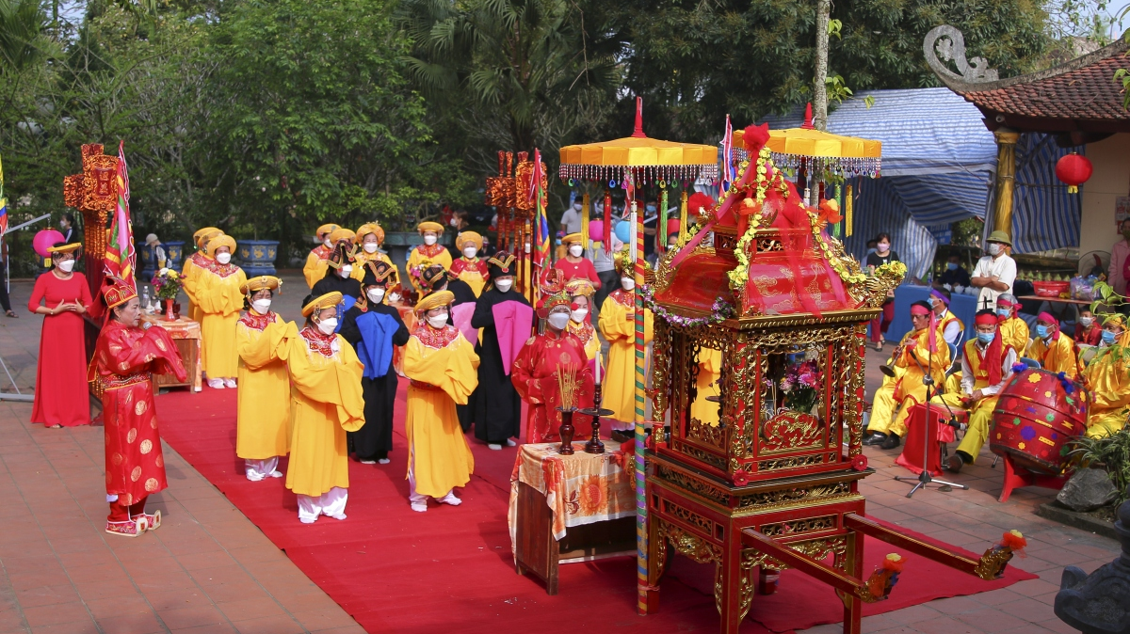
Di tích Thành Bản Phủ là di sản văn hóa qúy báu, là niềm tự hào của cả nước nói chung và của nhân dân các dân tộc tỉnh Điện Biên nói riêng

Slide 5

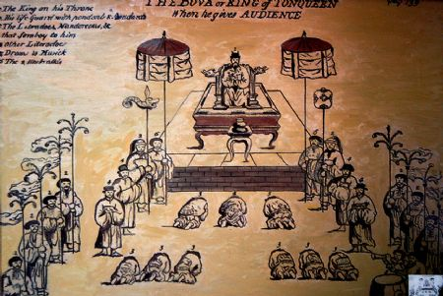
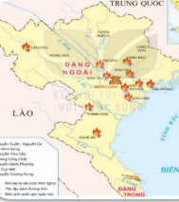
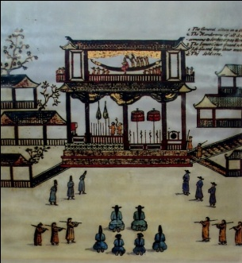
TIẾT 14: BÀI 7
KHỞI NGHĨA NÔNG DÂN Ở ĐÀNG NGOÀI
THẾ KỈ XVIII

Slide 6
TIẾT 14: BÀI 7. KHỞI NGHĨA NÔNG DÂN
Ở ĐÀNG NGOÀI THẾ KỈ XVIII
Nêu được một số nét chính ( bối cảnh lịch sử, các cuộc khởi nghĩa, kết quả và ý nghĩa) của phong trào nông dân Đàng Ngoài thế kỉ XVIII
1
gf
Mục tiêu bài học
Nêu được tác động phong trào nông dân ở Đàng Ngoài đối với xã hội Đại Việt thế kỉ XVIII
2

Slide 7
TIẾT 14: BÀI 7. KHỞI NGHĨA NÔNG DÂN Ở
ĐÀNG NGOÀI THẾ KỈ XVIII
1
2
10- 1942
1. Một số nét chính của phong trào nông dân ở Đàng Ngoài thế kỉ XVIII
2. Tác động của phong trào nông dân ở Đàng Ngoài đối với xã hội Đại Việt thế kỉ XVIII

Slide 8
TIẾT 14: BÀI 7. KHỞI NGHĨA NÔNG DÂN Ở ĐÀNG NGOÀI THẾ KỈ XVIII
1. Một số nét chính của phong trào nông dân ở Đàng Ngoài thế kỉ XVIII
a. Bối cảnh lịch sử
Triều đình vua Lê
Phủ chúa Trịnh

Slide 9
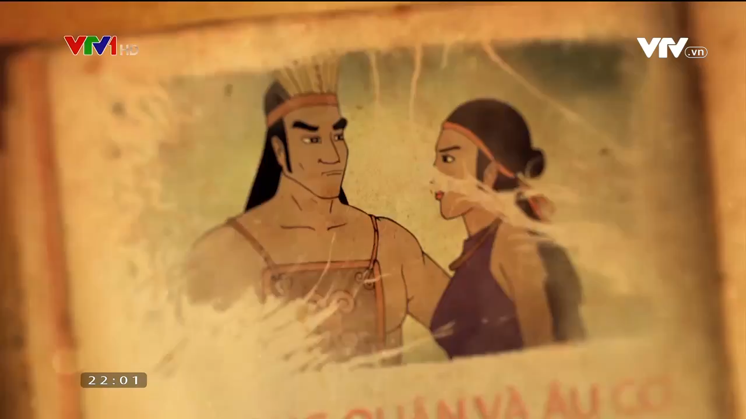
Xem video và cho biết video nói về nội dung gì? Với nội dung đó có ảnh hưởng như thế nào đến tình hình đất nước lúc bấy giờ

Slide 10
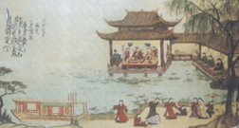
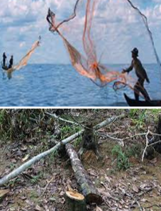
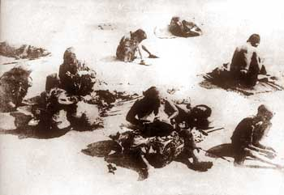
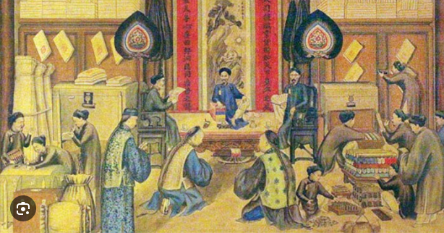
H1
H3
Dựa vào thông tin sgk tr.38: Thảo luận theo cặp đôi: hãy đặt tên cho những bức tranh sau đây, từ đó nhận xét về chính quyền phong kiến Đàng Ngoài giữa thế kỉ XVIII thông qua sơ đồ theo mẫu
H4
H2

Slide 11
H1
H2
“Trong phủ chúa có đến bốn, năm trăm hoạn quan, ngạo mạn hách dịch.., cả nước căm ghét và kinh sợ chúng”. (Trích Thông sức của Ngự sử đài năm 1719, Phan Ngọc Liên (Tổng Chủ biên), Lịch sử 7, NXB Giáo dục Việt Nam, 2019, tr. 116
“Chúa Trịnh Giang cho xây nhiều chùa lớn. Năm 1730, hàng vạn dân ở Hải Dương phải đi đào sông kéo gỗ và đắn đường, chở gạch đá để tu sửa hai chùa Quỳnh Lâm và Sùng Nghiêm” (Theo Khâm định Việt sử thông giám cương mục, Quyền 37, Tập hai, NXB Giáo dục, 1998, tr. 814

Slide 12

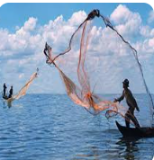
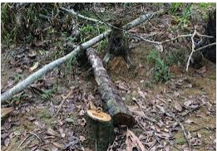
Nhà sử học Phan Huy Chú viết: “Vì trưng thu quá mức dân kiệt cả vật lực mà không thể nộp đủ đến nỗi trở thành bần cùng mà bỏ cả nghề nghiệp. Có người vì thuế sơn mà chặt cây sơn, vì thuế vải lụa mà phá khung cửi, vì thu cá tôm mà xé chài lưới…” (Lịch triều hiến chương loại chí)
H3

Slide 13
““...hễ thấy ai có nghề nghiệp gì cũng căn cứ vào đấy mà đánh thuế, bèn đi đến chỗ: có người vì phải nộp thuế sơn sống mà đẵn cả cây sơn; vì phải nộp thuế vải lụa mà huỷ bỏ khung cửi...; thu thuế cá, thuế tôm mà người ta cất giấu cả vó lưới... ...Dân phiêu tán dắt díu nhau đi kiếm ăn đầy đường. Giá gạo cao vọt, một trăm đồng tiền không được một bữa no...”. (Quốc sử quán triều Nguyễn (bản dịch của Viện Sử học), Khâm định Việt sử thông giám cương mục, tập 2, NXB Giáo dục, Hà Nội, 2007, trang 483 – 484, 551)
Đọc đoạn tư liệu và trả lời các câu hỏi sau:
Chính quyền đánh thuế vào đối tượng nào?
Vì sao người ta phải chặt cây sơn, phá khung cửi, giấu vó lưới?
Tình cảnh dân chúng như thế nào?
Câu nói “một trăm đồng tiền không được một bữa no” phản ánh điều gì?
Đồng tiền mất giá

Slide 14

Nạn đói khủng khiếp năm 1740 – 1741 ở Đàng Ngoài, “Dân lưu vong bồng bế, dắt díu nhau di kiếm ăn đầy đường… Dân phần nhiều sống nhờ rau cỏ, ăn cả chuột, rắn. Người chết đói ngổn ngang, người sống sót không còn một phần mười. Làng nào có tiếng trù mật cũng chỉ còn năm, ba hộ mà thôi”.
(Khâm định việt sử thông giám cương mục)
Trong “Ngọ phong văn tập”, Ngô Sĩ Thì cho biết: Năm 1730, ở Đàng Ngoài có 527 làng xã dân cư phiêu tán. Năm 1741, số làng xã đó lên đến 3691. Đến cuối thế kỉ XVIII, trong tổng số 11767 làng xã thuộc các trấn ở vùng đồng bằng và Thanh Nghệ
H4

Slide 15



Quan lại hách dịch, vơ vét bóc lột nhân dân tàn bạo
Vua Lê bạc nhược, chúa Trịnh ăn chơi xa xỉ
Vua
Quan
Em hãy hoàn thành sơ đồ sau:
chúa
01
02
lại
04
03
Nhân
Kinh
Đời sống
nhân dân cơ cực: chết đói, phiêu tán
Sản xuất nông, thủ công nghiệp đình đốn, các đô thị suy tàn.
dân
tế

Slide 16

1. Một số nét chính của phong trào nông dân ở Đàng Ngoài thế kỉ XVIII
a. Bối cảnh lịch sử
Chính quyền phong kiến khủng hoảng trầm trọng
Kinh tế suy thoái
Khởi nghĩa nông dân nổ ra
Đời sống nhân dân cực khổ
Mâu thuẫn xã hội gây gắt

Slide 17


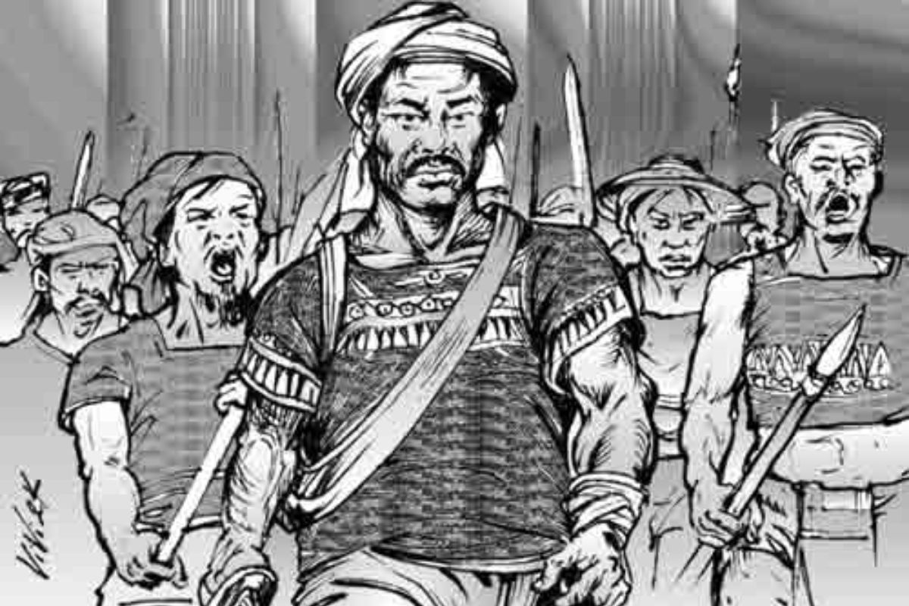
Nếu là người dân sống ở Đàng Ngoài thời kì này, em có ủng hộ các cuộc khởi nghĩa nông dân không? Vì sao?
Nếu là người dân sống ở Đàng Ngoài thời kì này, em có ủng hộ các cuộc khởi nghĩa nông dân vì các cuộc khởi nghĩa sẽ giải quyết các khó khăn về mọi mặt của nông dân Đàng Ngoài (ruộng đất bị chiếm, hạn hán, lụt lội, mất mùa,….).

Slide 18
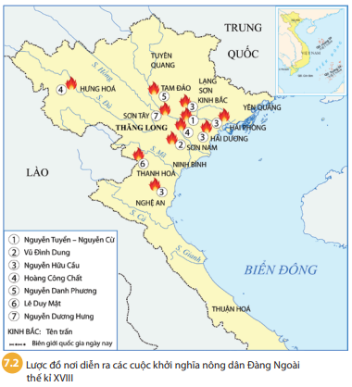
TIẾT 14: BÀI 7. KHỞI NGHĨA NÔNG DÂN Ở ĐÀNG NGOÀI THẾ KỈ XVIII
1. Một số nét chính của phong trào nông dân ở Đàng Ngoài thế kỉ XVIII
b. Các cuộc khởi nghĩa nông dân ở Đàng Ngoài thế kỉ XVIII
Quan sát lược đồ về các cuộc khởi nghĩa nông dân Đàng Ngoài thế kỉ XVIII: Xác định tên và địa bàn các cuộc khởi nghĩa tiêu biểu ở Đàng Ngoài.

Slide 19
Nguyễn Dương Hưng- 1737-Sơn Tây
Nguyễn Danh Phương-1740-1751-Tam Đảo, Sơn Tây, Tuyên Quang
Lê Duy Mật-1738-1770-Thanh Hóa, Nghệ An
Nguyễn Hữu Cầu-1741-1751-Hải Phòng, Kinh Bắc, Sơn Nam, Thanh Hóa, Nghệ An
Vũ Đình Dung-1740-Ngân Già (Sơn Nam)
Hoàng Công Chất-1739-1769-Sơn Nam, Điện Biên
Nguyễn Tuyển – Nguyễn Cừ-1740-1741-Hải Dương

Slide 20
Hoàn thành phiếu bài tập:
TIẾT 14: BÀI 7. KHỞI NGHĨA NÔNG DÂN Ở ĐÀNG NGOÀI THẾ KỈ XVIII
b. Các cuộc khởi nghĩa
Thời gian | Tên cuộc khởi nghĩa | Địa điểm

Slide 21
Bảng niên biểu các cuộc khởi nghĩa nông dân Đàng Ngoài:
Thời gian | Tên cuộc khởi nghĩa | Địa điểm
1737
Nguyễn Dương Hưng
Sơn Tây
1738-1770
Lê Duy Mật
Thanh Hóa, Nghệ An
1740-1751
Nguyễn Danh Phương
Vĩnh Phúc, Sơn Tây, Tuyên Quang
Hải Phòng, Kinh Bắc, Sơn Nam, Thanh Hóa, Nghệ An
1741-1751
Nguyễn Hữu Cầu
1739-1769
Hoàng Công Chất
Sơn Nam, Điện Biên

Slide 22
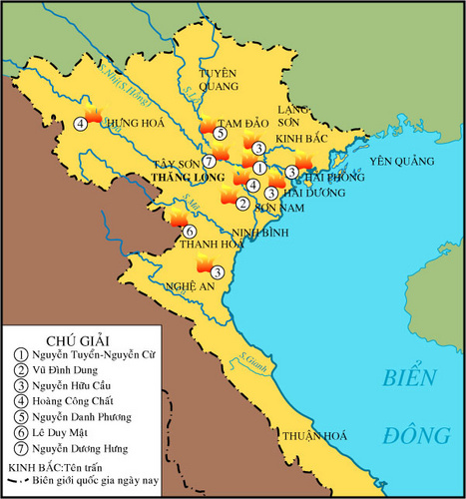

Cuộc khởi nghĩa tiêu biểu:
Cuộc khởi
nghĩa
Lê Duy Mật
kéo dài nhất
trong các
cuộc khởi
nghĩa nông
dân thế kỉ
XVIII ở
Đàng Ngoài
Cuộc khởi
nghĩa
Nguyễn
Dương Hưng
mở đầu
phong trào
nông dân
Đàng Ngoài
Hoàng Công Chất
Nguyễn Danh Phương
Nguyễn Hữu Cầu
Lược đồ nơi diễn ra các cuộc khởi nghĩa nông dân Đàng Ngoài thế kỷ XVIII

Slide 23
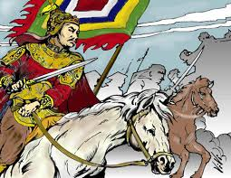
Năm 1739 tập hợp dân nghèo ở Sơn Nam khởi nghĩa
Xây dựng căn cứ ở Điện Biên được nhân dân Tây Bắc ủng hộ
Dân gian vùng này còn truyền câu hát:
Dưới xuôi có vua
Trên này có chúa
Những miền từ Mường Puồn, Châu Ét
Từ Đà Bắc, chợ Bờ
Lại phía trên từ chợ Xo, La trở xuống
Tất cả đều quy phục chúa Mường Thanh...
... Chúa thật lòng yêu dân
Chúa xây dựng bản Mường
Mọi người đều yên ổn...
Hoàng Công Chất (?) quê ở Nguyên Xá - Vũ Thư - Thái Bình, là thủ lĩnh một cuộc khởi nghĩa nông dân Đàng Ngoài lớn giữa thế kỷ XVIII, chống lại triều đình vua Lê chúa Trịnh trong suốt 30 năm.
Khởi nghĩa Hoàng Công Chất (1739- 1769)

Slide 24
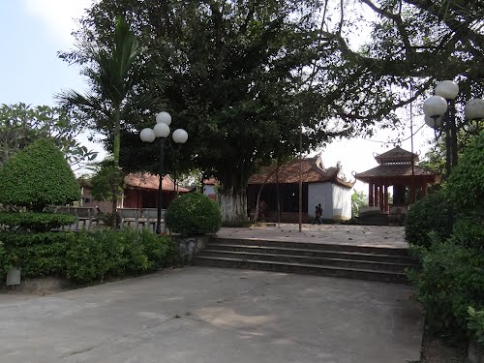
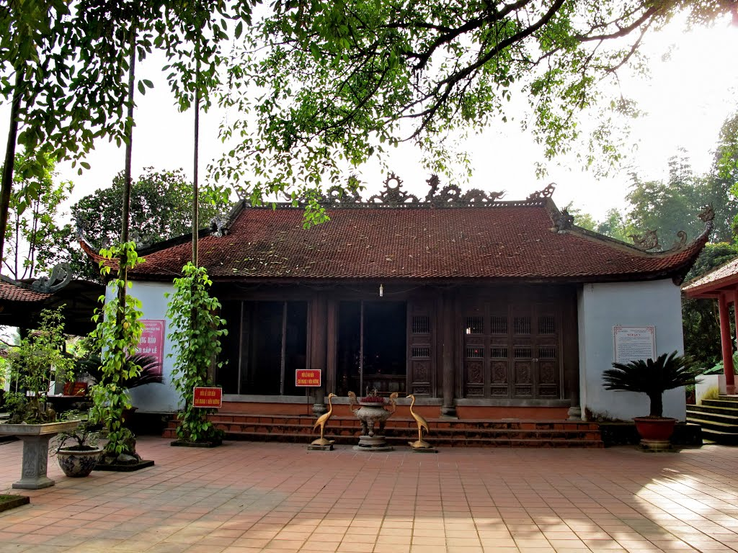
Đền thờ Hoàng Công Chất trong thành Bản Phủ thuộc xã Noong Hẹt, huyện Điện Biên, tỉnh Điện Biên

Slide 25
Năm 1740: Tập hợp nghĩa quân, xây dựng căn cứ ở Tam Đảo
Nghĩa quân mở rộng hoạt động ra các trấn Sơn Tây và Tuyên Quang
Nguyễn Danh Phương ( ?-1751) quê ở Tiên Sơn huyện Yên Lạc nay thuộc Vĩnh Yên - Vĩnh Phúc, là thủ lĩnh một cuộc khởi nghĩa nông dân Đàng Ngoài lớn giữa thế kỷ XVIII, chống lại triều đình vua Lê chúa Trịnh trong 11 năm.
Khởi nghĩa Nguyễn Danh Phương (1740- 1751)

Slide 26
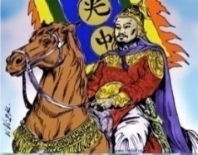
Xuống Sơn Nam, vào Thanh Hóa, Nghệ An
Uy hiếp Kinh thành Thăng Long
Xuất phát từ Đồ Sơn (Hải Phòng)
Chuyển lên Kinh Bắc
Nguyễn Hữu Cầu (?–1751) Ông là người xã Lôi Động, huyện Thanh Hà, Hải Dương, Việt Nam. Xuất thân trong gia đình nông dân nghèo, có tài cả văn kiêm võ, lại bơi lội rất giỏi nên được gọi là quận He
-> là cuộc đấu tranh tiêu biểu nhất cho ý chí, nguyện vọng và khí thế của nhân dân lúc bấy giờ
Khởi nghĩa Nguyễn Hữu Cầu (1741- 1751)

Slide 27
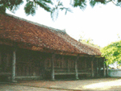
Đền thờ Nguyễn Hữu Cầu
Đền thờ Nguyễn Hữu Cầu tại thôn Cựu Điện, xã Nhân Hoà, huyện Vĩnh Bảo (Hải Phòng)

Slide 28
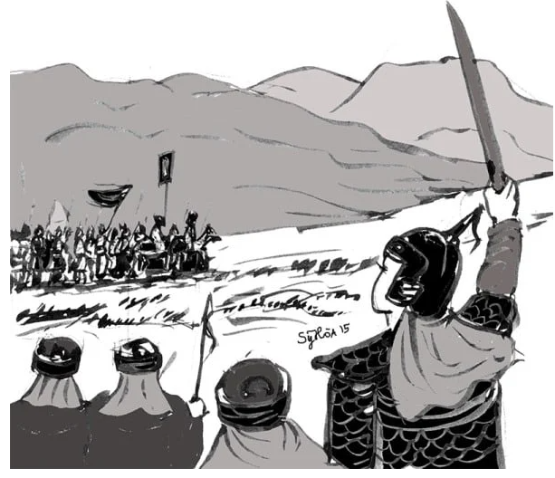
TIẾT 14: BÀI 7. KHỞI NGHĨA NÔNG DÂN Ở ĐÀNG NGOÀI THẾ KỈ XVIII
2. Tác động của phong trào nông dân ở Đàng Ngoài đối với xã hội Đại Việt thế kỉ XVIII

Slide 29
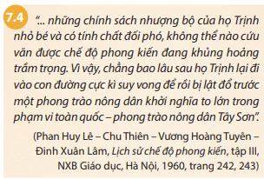
TIẾT 14: BÀI 7. KHỞI NGHĨA NÔNG DÂN Ở ĐÀNG NGOÀI THẾ KỈ XVIII
2. Tác động của phong trào nông dân ở Đàng Ngoài đối với xã hội Đại Việt thế kỉ XVIII
Đọc đoạn tư liệu và trả lời các câu hỏi sau:
+Chính quyền chúa Trịnh đã có những biện pháp giải quyết gì xoa dịu nhân dân? +Tác dụng của các chính sách đó là gì?
+Vì sao nói các chính sách ấy lại mang tính chất đối phó?

Slide 30
TIẾT 14: BÀI 7. KHỞI NGHĨA NÔNG DÂN Ở ĐÀNG NGOÀI THẾ KỈ XVIII
2. Tác động của phong trào nông dân ở Đàng Ngoài đối với xã hội Đại Việt thế kỉ XVIII
Nguyên nhân dẫn đến sự thất bại của cuộc khởi nghĩa nông dân ở Đàng Ngoài là gì?
Em hãy trình bày kết quả của phong trào nông dân Đàng ngoài thế kỉ XVIII?
Kết quả: Phong trào nông dân ở Đàng Ngoài kéo dài hàng chục năm nhưng cuối cùng đều thất bại.

Slide 31

TIẾT 14: BÀI 7. KHỞI NGHĨA NÔNG DÂN Ở ĐÀNG NGOÀI THẾ KỈ XVIII
2. Tác động của phong trào nông dân ở Đàng Ngoài đối với xã hội Đại Việt thế kỉ XVIII
Thảo luận nhóm:
Em hãy trình bày ý nghĩa, tác động và đặc điểm chính của phong trào nông dân Đàng ngoài thế kỉ XVIII?
Ý NGHĨA
01
Thể hiện ý chí đấu tranh kiên quyết chống áp bức, bóc lột của nhân dân.
KHỞI NGHĨA NÔNG DÂN ĐÀNG NGOÀI
TÁC ĐỘNG
02
+ Chính quyền phong kiến họ Trịnh bị lung lay
+ Tạo điều kiện cho nghĩa quân Tây Sơn tiến ra Bắc.
ĐẶC ĐIỂM
03
- Phong trào diễn ra sôi nổi khắp nơi, thu hút đông đảo nhân dân tham gia

Slide 32
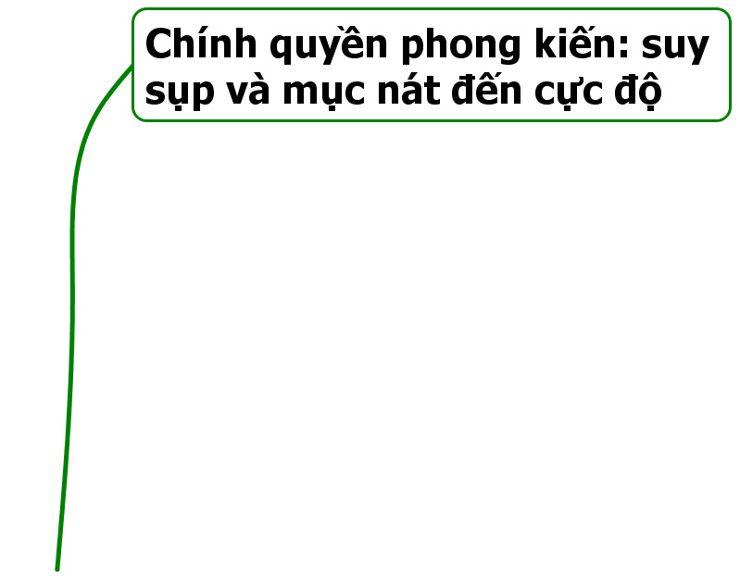
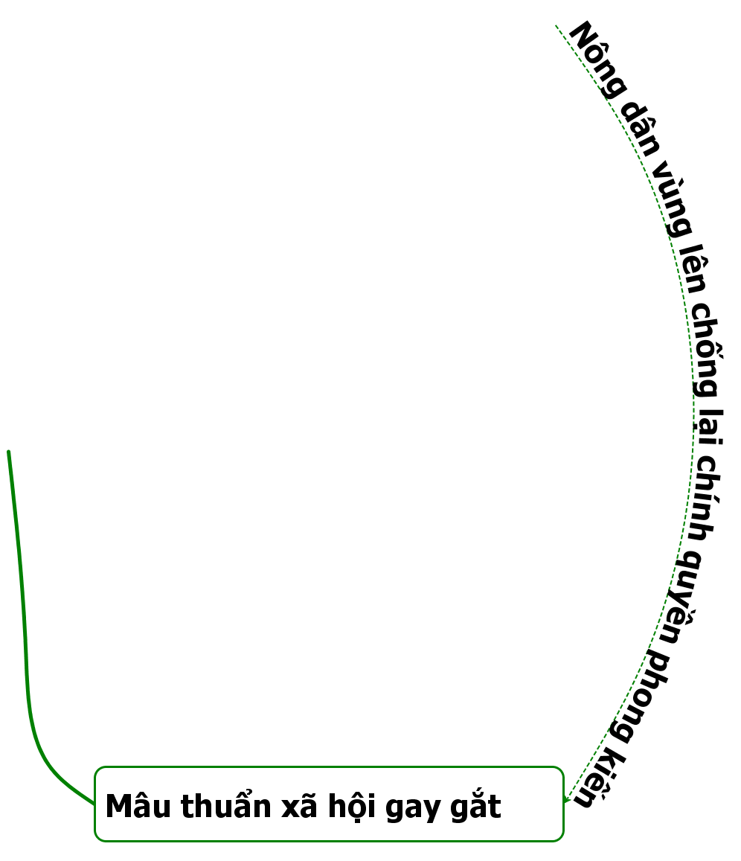
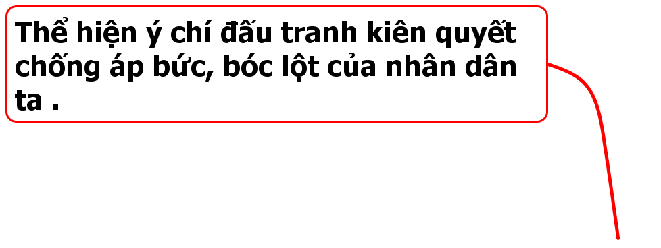

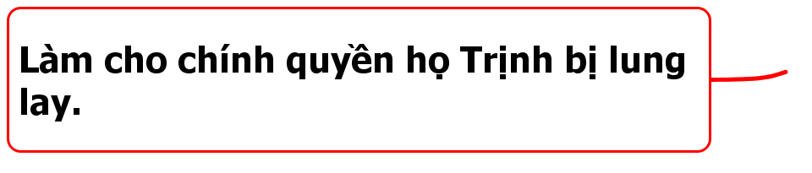
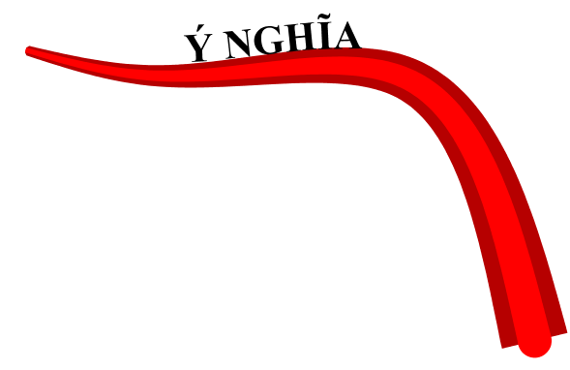

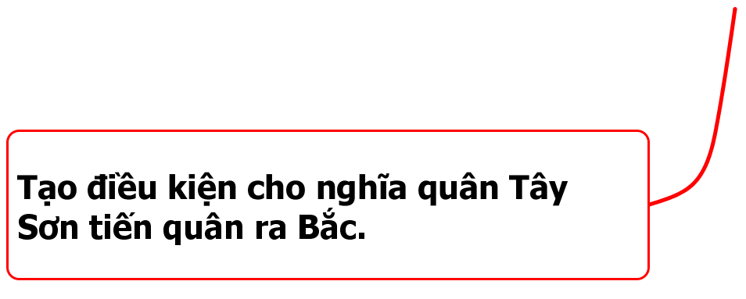


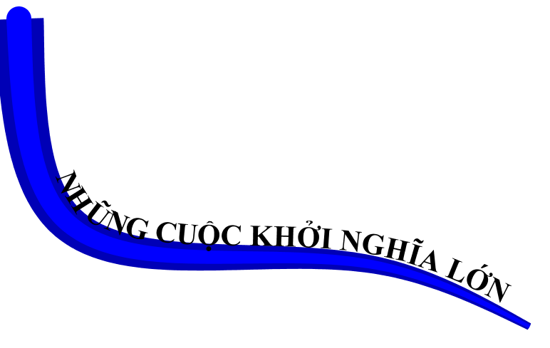
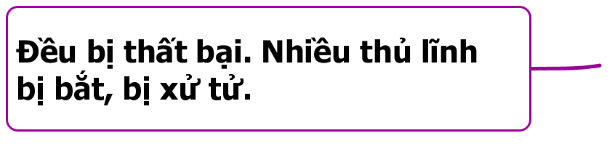
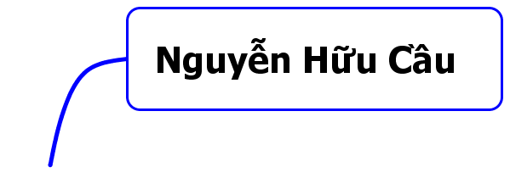

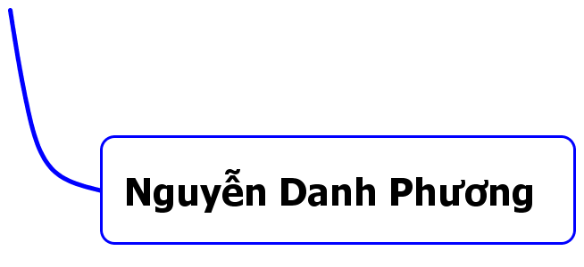
TÁC ĐỘNG

Slide 33







TRÒ CHƠI HÁI HOA
LUẬT CHƠI
Mỗi em sẽ chọn cho mình một bông hoa. Có 6 bông hoa, đằng sau mỗi bông hoa là một câu hỏi để trả lời hoặc một phần thưởng tương ứng cho mỗi bông hoa may mắn đó.

Slide 34

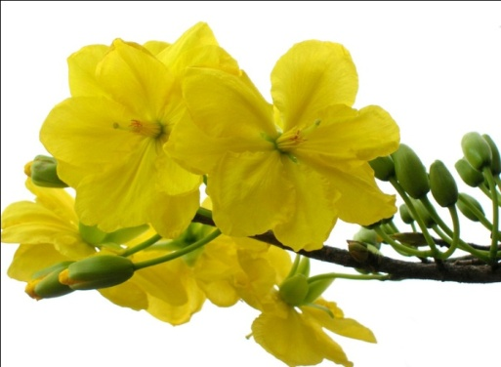

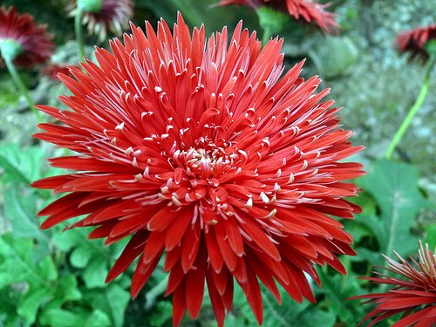

TRÒ CHƠI HÁI HOA
HÁI HOA ĐI NÀO!
HOA HỒNG
HOA MAI
HOA LAN
HOA SEN
HOA ĐỒNG TIỀN
HOA CÚC

Slide 35

HOA HỒNG
Câu 1: Đồ Sơn, Móng Cái ngày nay có đền thờ danh tướng nào?
Nguyễn Hữu Cầu

Slide 36
HOA MAI
Câu 2: Ai có công lao bảo vệ vùng biên giới Tây Bắc?
Hoàng Công Chất

Slide 37
HOA LAN
Câu 3. Danh tướng nào còn được gọi là Quận He
Nguyễn Hữu Cầu

Slide 38
HOA SEN
Câu 4: Cuộc khởi nghĩa nông dân nào mở rộng hoạt động xuống Thanh Hóa, Nghệ An?
Nguyễn Hữu Cầu

Slide 39
HOA ĐỒNG TIỀN
Cuộc khởi nghĩa nào mở đầu phong trào nông dân ở Đàng Ngoài thế kỉ XVIII?
Nguyễn Dương Hưng

Slide 40
HOA CÚC
Cuộc khởi nghĩa của nông dân Đàng Ngoài thế kỉ XVIII đã làm cho chính quyền phong kiến nào bị lung lay?
Chính quyền họ Trịnh

Slide 41
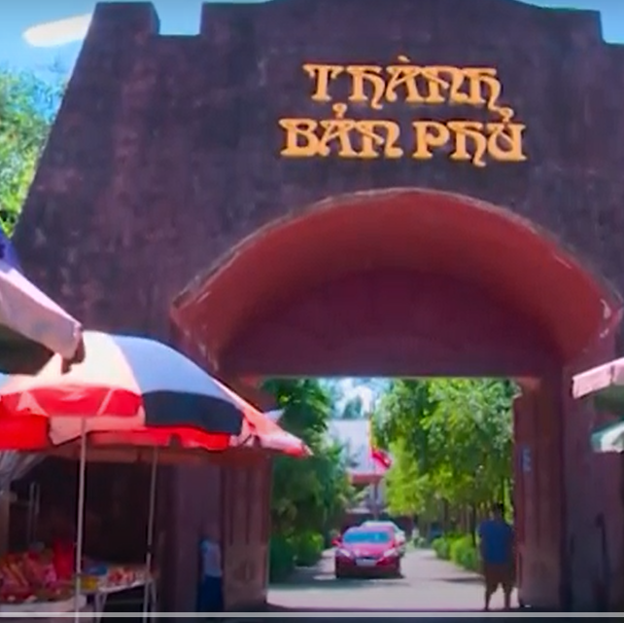
Tìm hiểu thông tin từ sách, bảo và internet, hãy viết đoạn văn (khoảng 5 - 7 dòng) giới thiệu về một di tích hoặc lễ hội còn tồn tại đến ngày nay gắn với tên tuổi một thủ lĩnh của cuộc khởi nghĩa nông dân ở Đàng Ngoài thế kỉ XVIII.

Slide 42
Những nội dung giới thiệu cần đảm bảo được:
Đó là di tích/lễ hội nào? Ở đâu?
Di tích/lễ hội đó gắn với thủ lĩnh nào trong cuộc khởi nghĩa?
Điểm nổi bật, đặc sắc của di tích/lễ hội đó.
Giá trị của di tích/lễ hội đó trong quá khứ và đối với ngày nay.

Slide 43


HƯỚNG DẪN HỌC Ở NHÀ
Phân công chuẩn bị tiết sau:
+ Nhóm 1 Nguyên nhân bùng nổ khởi nghĩa Tây Sơn
+ Nhóm 2: Lật đổ chúa Nguyễn.
+ Nhóm 3: Lật đổ chúa Trịnh.
+ Nhóm 4: Lật đổ chính quyền vua Lê.

